Slide 1
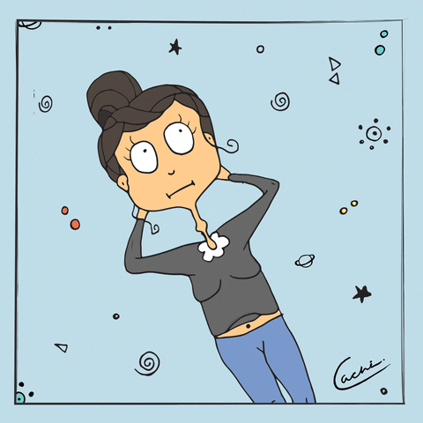
FILOSOFAR É PENSAR
CAPÍTULO 02

Slide 2
O SER HUMANO, UM ANIMAL QUE PENSA!
Mas o que significa pensar?
E o que é o pensamento?
Será que somos mesmos os únicos animas capazes de pensar?
PENSAR É EXERCER UMA ATIVIDADE INTELECTUAL E RACIONAL.
O pensamento é algo abstrato: algo que não pode se pode sentir, tocar ou ver.
O pensamento é imaterial: ele não é constituído por nenhuma partícula, átomo, ou coisa desse tipo, que possa ser visto por um microscópio ou outro instumento qualquer.

Slide 3
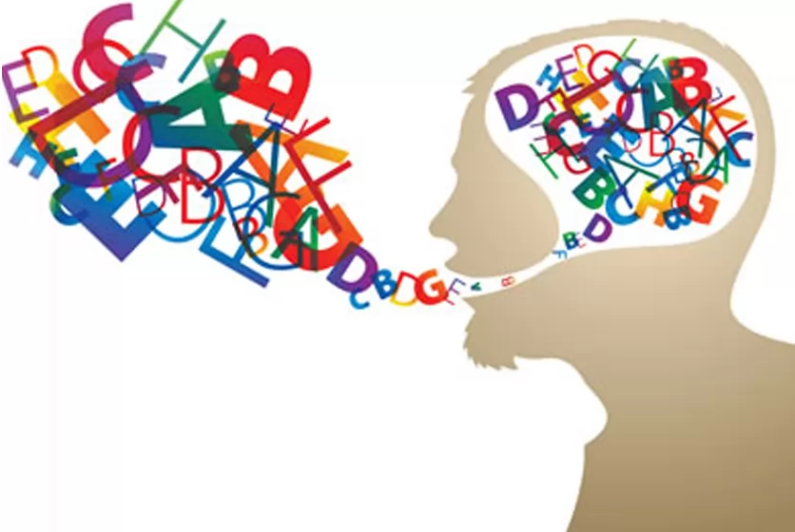
A medida que o ser humano aprende a pensar, seu pensamento acaba ingressando no conhecimento e na linguagem.
Será a linguagem apenas um instrumento de comunicação?
O pensamento independe da linguagem?

Slide 4
ESCHER
Maurits Cornelis Escher (1898-1972)
Foi um artista gráfico holandês conhecido pelas suas xilogravuras , litografias e meios-tons (mezzotints), que tendem a representar construções impossíveis, preenchimento regular do plano, explorações do infinito e as metamorfoses padrões geométricos entrecruzados que se transformam gradualmente para formas completamente diferentes.
Ele também era conhecido pela execução de transformações geométricas (isometrias) nas suas obras.

Slide 5
ESCHER E O DESENVOLVIMENTO DAS IMAGENS

Slide 6
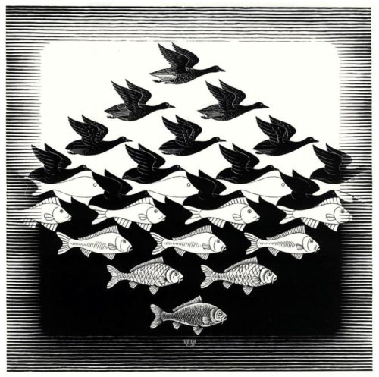
Xilogravura é a técnica de gravura na qual se utiliza madeira como matriz e possibilita a reprodução da imagem gravada sobre o papel ou outro suporte adequado. É um processo muito parecido com um carimbo.
Litografia ou litogravura (do grego lithos, pedra e grafia, escrita) é um tipo de gravura que envolve a criação de marcas (ou desenhos) sobre uma matriz (pedra calcária) com um lápis gorduroso. A base dessa técnica é o princípio da repulsão entre água e óleo.
Isometria é uma transformação geométrica que, aplicada a uma figura geométrica, mantém as distâncias entre pontos. Ou seja, os segmentos da figura transformada são geometricamente iguais aos da figura original, podendo variar a direção e o sentido. Os ângulos mantêm também a sua amplitude.

Slide 7
PLATÃO
O filósofo grego dizia que o pensamento é um diálogo silencioso da alma consigo mesma.
De acordo com o entendimento de Platão, as palavras seriam apenas instrumentos do pensar.

Slide 8
LUDWIG WITTGENSTEIN
Esse filósofo austríaco, uma das mentes mais brilhantes do século XX, entre outros, argumenta que a linguagem é parte essencial do pensamento, ou seja o pensamento é, desde o seu nascimento, um ato linguístico, o que quer dizer que é com a linguagem que pensamos, sem a linguagem não haveria pensamento.

Slide 9
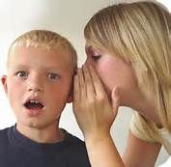
POSSIBILIDADES DO USO DA LINGUAGEM
CORPORAL FALADA ESCRITAS

Slide 10
LENDO IMAGENS página 17

Slide 11
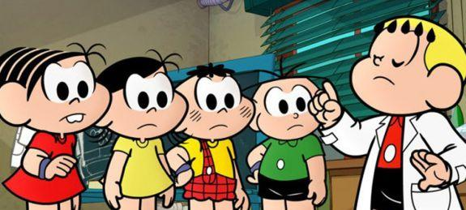
QUESTÕES PARA PENSAR PÁG. 17
FAÇA EM SEU CADERNO.

